Slide 1
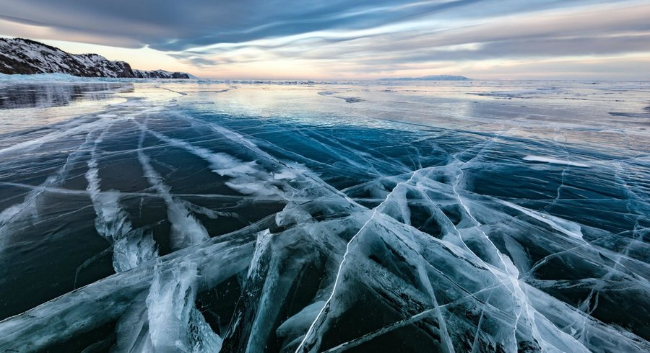
ECONOMIE CIRCULAIRE: BON POUR LE CLIMAT? QUELLES ACTIONS?
Notes:
Question « bon pour le climat » ou « bon pour nous » ?

Slide 2
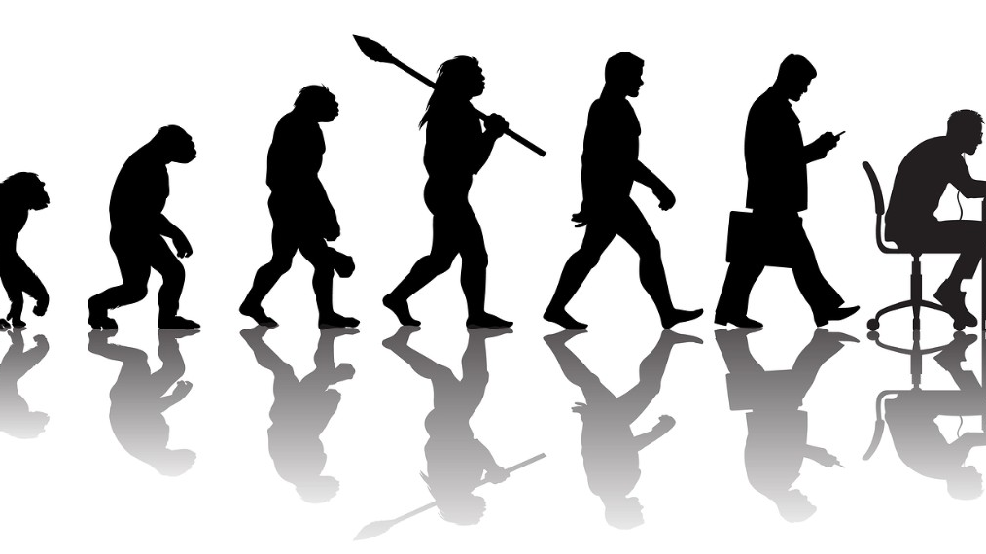
(R)EVOLUTION?
Notes:
Si terre 24h, homme 5 secondes, anthropocène 2 millièmes de seconde
Si terre = 42 km, homme 2.5 m, anthropocène 1 mm
Evolution positives = survie à la naissance, espérance de vie (médecine, alimentation, éducation)
Evolutions négatives = utilisation énergies fossiles, concentration CO2 atmosphère, pression sur écosystèmes....
1 litre essence = 10 jours (bras) à 100 jours (jambes) d’un travailleur de force

Slide 3
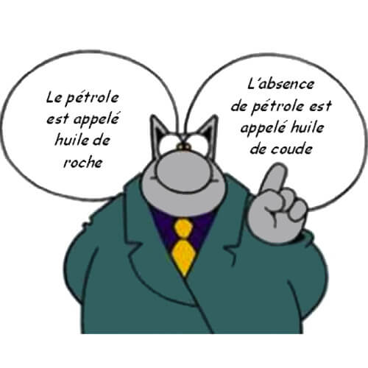

Slide 4
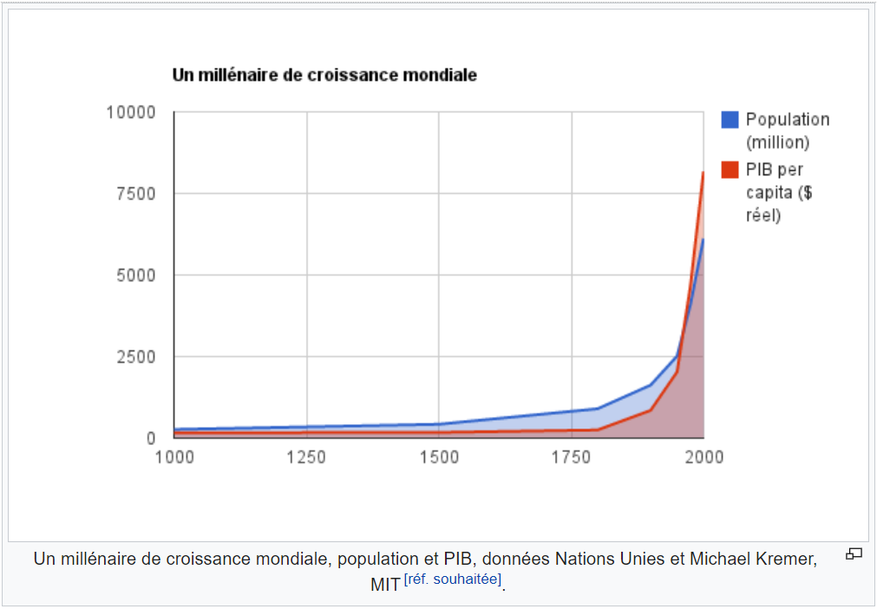

Slide 5
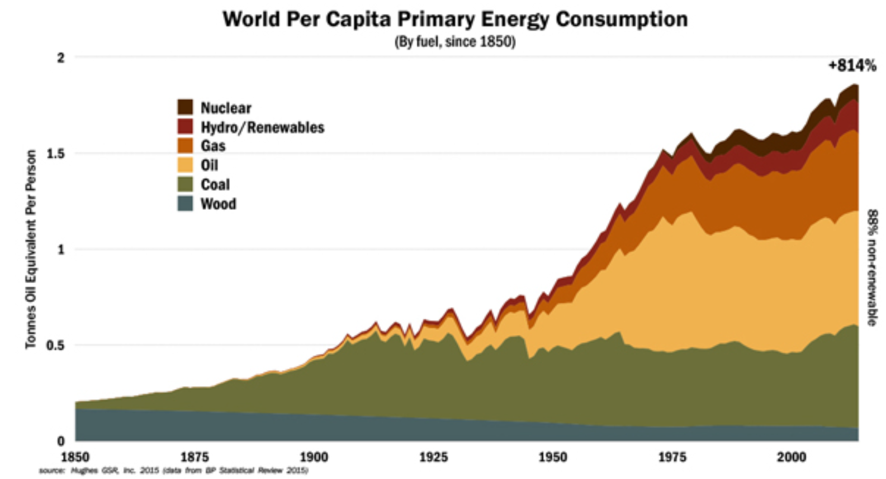

Slide 6
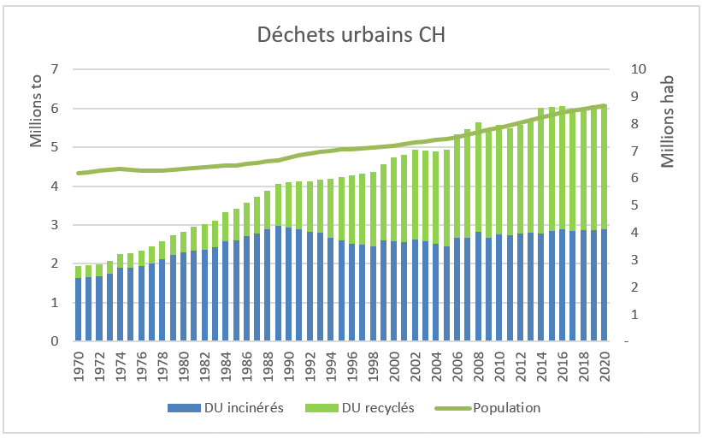
+40% population
vs
+200% déchets

Slide 7
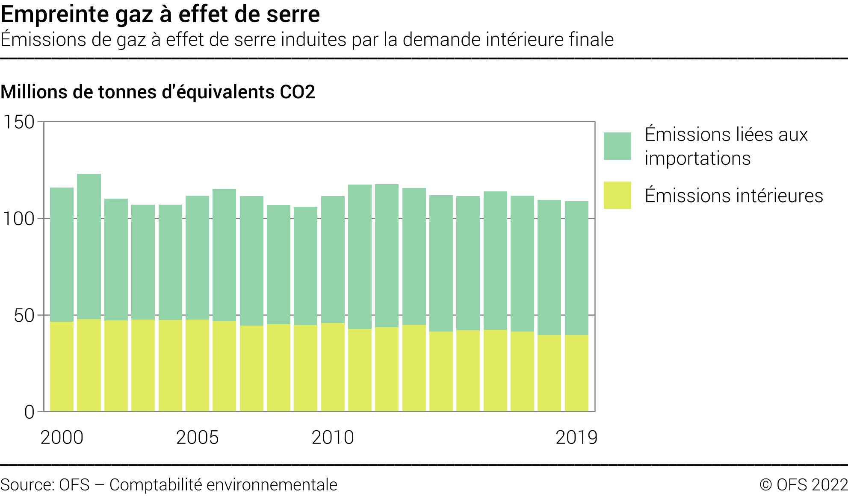
12.6 vs 2 t
CO₂éq.

Slide 8
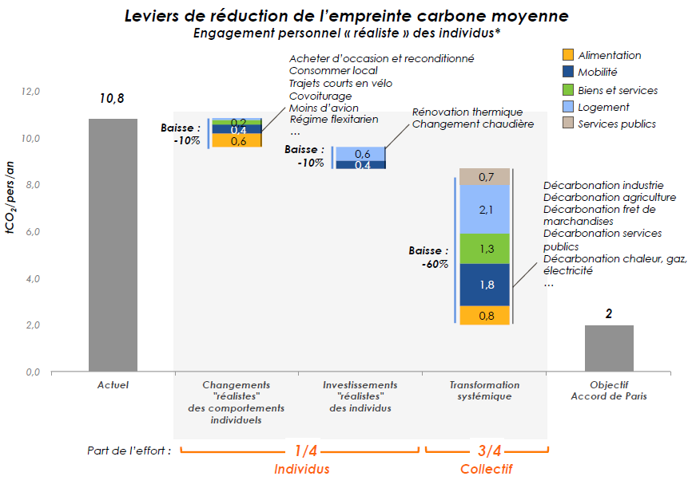

Slide 10
ACTIONS
Prenez en compte le climat dans votre planification stratégique
Mesurez vos émissions de gaz à effet de serre
Dévoilez vos initiatives et rendez des comptes
Élaborez des programmes d’atténuation des changements climatiques
Élaborez des programmes d’adaptation aux changements climatiques
Engagez vos pairs, le public et les décideurs

Slide 11
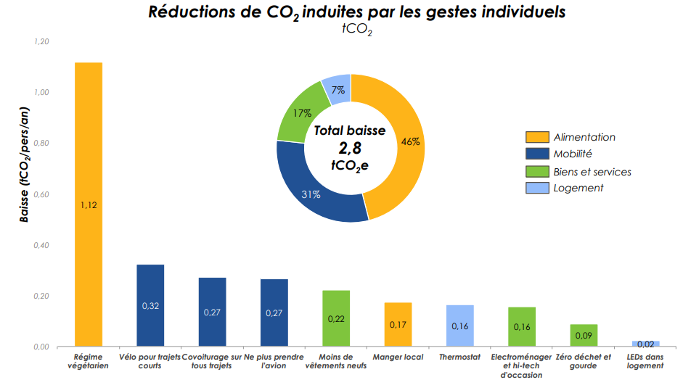

Slide 12
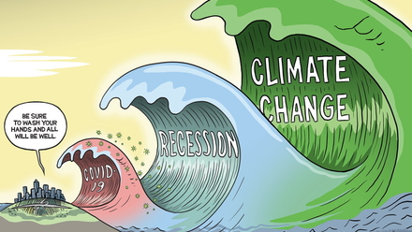

Slide 13
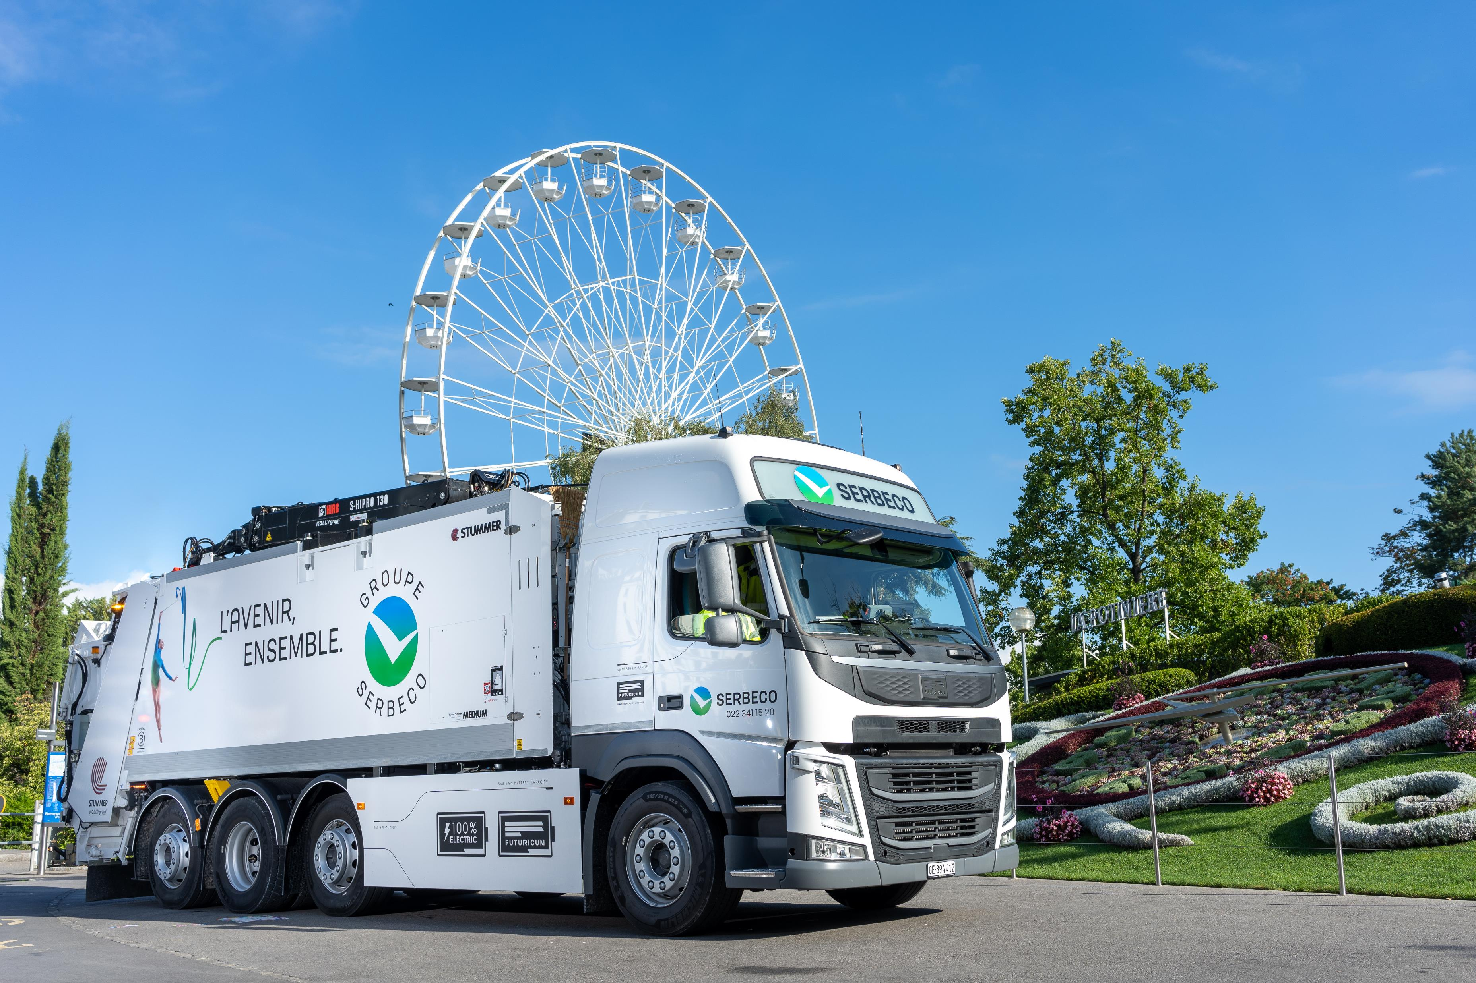
MISSION
Rendre Genève durable

Slide 14
3 AXES STRATEGIQUES
Réduire les déchets
Améliorer la propreté
Remplacer les énergies fossiles

Slide 15
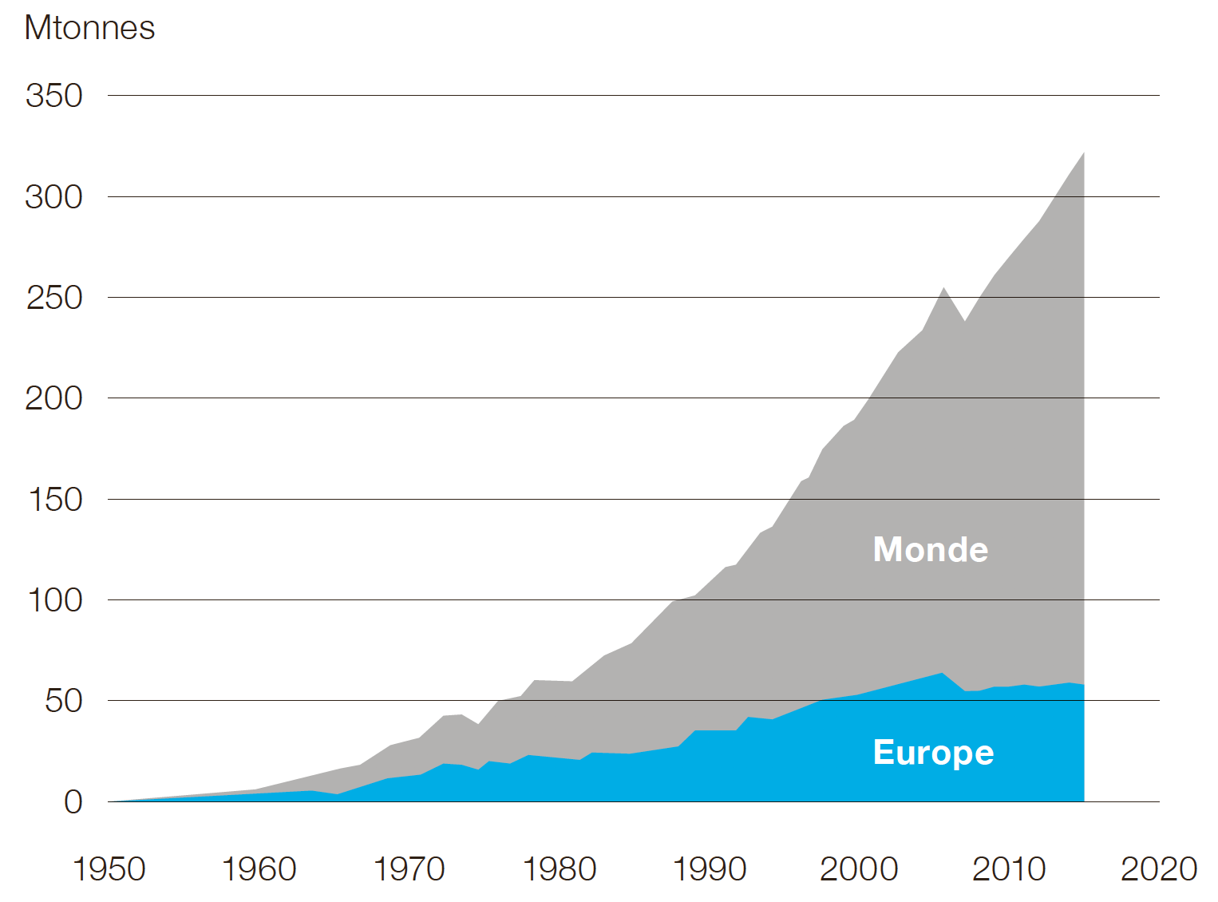
Consommation/déchets
2018 VS 2002: *achat +60% *utilisation -50%
*collections x5
Obsolescence *2000 = 10 ans
*2019 = 7 ans
Conso. plastiques monde
Notes:
Pendant la pandémie, les importations de produits frais (fruits et légumes) ont augmenté de 15% pr à 2019
https://www.letemps.ch/economie/pendant-pandemie-ruee-fruits-legumes-importes
Fast-fashion = 100 milliards de vêtements produits par an; +294% de production polyester depuis 2000; Industrie la plus sale après le pétrole?
Conditions de production?

Slide 16
Références/sources
https://www.youtube.com/watch?v=eSJg3CBP1Z4 ARTE, L’homme a mangé la terre
https://blogs.letemps.ch/laurent-horvath/
https://jancovici.com/
https://www.rts.ch/la-1ere/programmes/on-en-parle/11390204-ecobilans-de-nos-gestes-du-quotidien.html#chap03
GIEC, https://www.ipcc.ch/languages-2/francais/
https://www.bfs.admin.ch/bfs/fr/home.html
https://www.banquemondiale.org/fr/home
Mesurer https://bcorporation.eu/become-a-b-corp/b-impact-assessment/

